Slide 1

伊鲁阿克片
（启欣可®）
齐鲁制药有限公司

Slide 2
CONTENTS
目录
1
药品基本信息
4
创新性
2
安全性
5
公平性
3
有效性

Slide 3
1、药品基本信息 Basic information
通用名 | 伊鲁阿克片
注册规格 | 30mg、60mg
适应症 | 适用于既往接受过克唑替尼治疗后疾病进展或对克唑替尼不耐受的间变性淋巴瘤激酶（ALK）阳性的局部晚期或转移性非小细胞肺癌（NSCLC）患者的治疗。
用法用量 | 口服给药。每日一次，空腹或与食物同服，第1~7天每次60mg，若可以耐受，从第8天起每次180mg
中国首次上市时间 | 2023年6月27日 | 目前大陆地区同通用名药品的上市情况 | 无
全球首次上市时间及国家/地区 | 2023年6月27日 中国 | 是否为OTC药品 | 否
建议参照药品：盐酸阿来替尼胶囊
参照品选择理由：
临床应用最广泛：中国目前销量和销售额为ALK抑制剂中最高
权威指南推荐阿来替尼作为二线标准用药，疗效可比
国际典型HTA指定参照药
对比参照品的优势：
伊鲁阿克对经克唑治疗耐药后ALK阳性晚期NSCLC患者，IRC评估：伊鲁阿克客观缓解率（69.9%）、疾病控制率（96.6%）、二线治疗mPFS较所有二代治疗最高，为19.8个月，因不良反应导致终止治疗仅为2.7%
口服方便，一日一次，不易漏服，提高患者依从性
对比参照品的不足：
伊鲁阿克上市时间较短，缺少大规模临床反馈，后续继续完善伊鲁阿克循证医学证据

Slide 4
1、药品基本信息 Basic information
疾病的基本情况
临床未被满足的需求
肺癌患者存活率和生活质量低：
肺癌的发病率和死亡率居中国肿瘤首位¹，肺癌患者生活质量低于其他恶性肿瘤患者²，晚期非小细胞肺癌患者5年存活率不足5%³
中国人群ALK阳性发生率为5.1%⁴。大多数ALK阳性NSCLC患者为不抽烟或轻度抽烟人群，且发病年龄较轻，易发生脑转移⁵⁻⁸
全国每年约3.59万例新诊断病例⁹⁻¹¹
耐药性：二代ALK抑制剂耐药突变率平均高达56%¹²。一代与二代TKI的耐药突变存在较大差异，一代TKI突变的比例为20%-30%，主要为L1196M、G1269A和F1174X；二代TKI突变的比例为50%-70%，主要为G1202R¹²⁻¹³
疗效需要突破：ALK阳性患者发病年龄较轻，目录内已公布的同类ALK-TKI二线治疗mPFS需要持续突破
脑转移：ALK阳性NSCLC患者易发生脑转移，其2年及3年累计脑转移发病率分别达到45.5%和58.4%¹⁴⁻¹⁵

Slide 5
2、安全性 Safety
伊鲁阿克在不同ALK TKI中所有级别AEs发生率最低
因不良反应导致的永久停药率极低
不同ALK TKI 所有级别AEs 发生率（%）
因不良反应导致的永久停药率
伊鲁阿克
常见不良反应包括高胆固醇血症、高甘油三酯血症和高血压等，通过用药调整/对症治疗可以得到缓解
与其他同类药品比，无新增特异性不良反应，无安全性警告、无黑框警告、无撤市信息²⁰
对于轻度肝损害、轻度肾损害患者，以及65岁及以上的老人患者无需调整剂量
其他安全性信息

Slide 6
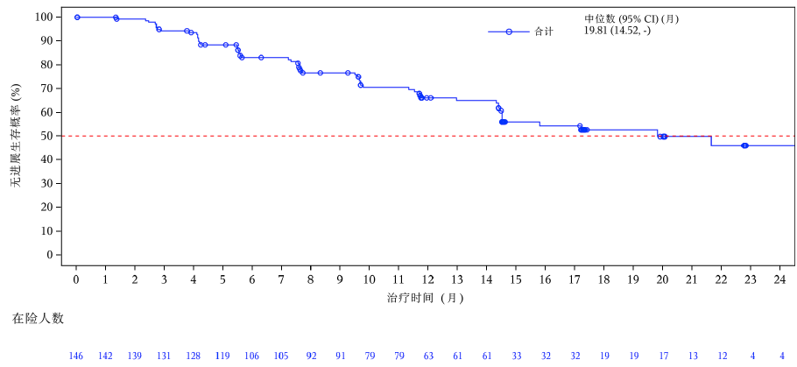
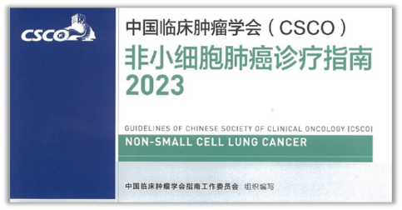
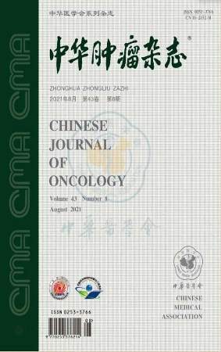
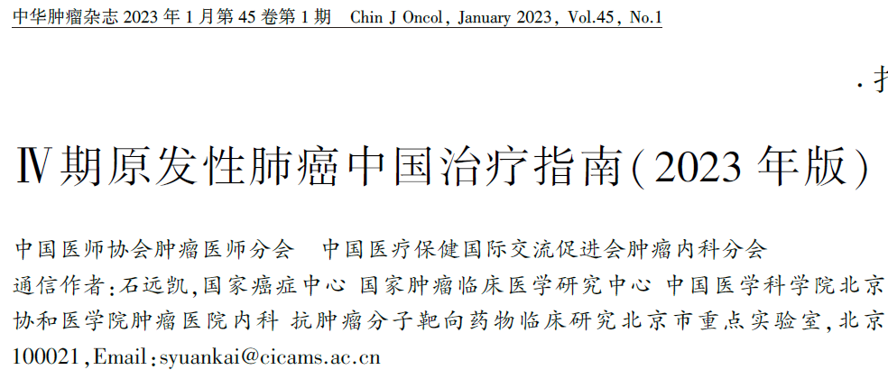
3、有效性 Efficiency
1.伊鲁阿克治疗经克唑替尼耐药的ALK阳性NSCLC患者，mPFS最长，为19.8个月，高于其他ALK TKI
2.有效性指标均优
ORR达到69.9%，DCR为96.6%
中位OS尚未达到，一年OS率为85.2%
基线脑转移患者，颅内ORR为64%
IRC评估
mPFS 19.8m
3.伊鲁阿克获得权威指南推荐
推荐伊鲁阿克作为克唑替尼耐药后的治疗

Slide 7
3、有效性 Efficiency
伊鲁阿克在抑制对ALK TKI耐药突变活性中表现最优，优于所有的二代ALK TKI，甚至超过三代洛拉替尼
Ba/F3细胞系EML4-ALK 变异类型 | IC 50 (nM)
 | 克唑替尼 | 恩沙替尼 | 塞瑞替尼 | 阿来替尼 | 布格替尼 | 洛拉替尼 | 伊鲁阿克
WT | 64 | 14 | 13 | 43 | 25 | 4 | 21
T1151Tins | 473 | 42 | 96 | 26 | 35 | 7 | 12
L1152P | 228 | 26 | 72 | 5 | 2 | 5 | 2
L1152R | 449 | 71 | 116 | 13 | 10 | 17 | 5
C1156Y | 353 | 17 | 87 | 10 | 39 | 4 | 9
I1171N | 205 | 18 | 42 | 50 | 35 | 41 | 18
I1171S | 327 | 42 | 46 | 151 | 40 | 53 | 21
I1171T | 213 | 28 | 28 | 50 | 19 | 19 | 11
F1174C | 303 | 62 | 95 | 41 | 97 | 11 | 36
F1174L | 82 | 29 | 21 | 32 | 31 | 4 | 36
F1174V | 195 | 55 | 54 | 29 | 48 | 16 | 22
V1180L | 128 | 17 | 16 | 469 | 10 | 5 | 8
L1196M | 478 | 98 | 33 | 205 | 31 | 54 | 36
G1202del | 573 | 932 | 925 | 1000 | 1000 | 215 | 930
G1202R | 1241 | 409 | 502 | 1000 | 340 | 26 | 96
G1269A | 553 | 212 | 16 | 95 | 31 | 35 | 36
绿色表示在低剂量的时候，即可对耐药突变有抑制活性
由此可见，伊鲁阿克在低剂量时，即可抑制最多的耐药突变
IC50≤ 50nM
IC50>50 < 200nM
IC50≥ 200nM

Slide 8
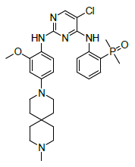
4、创新性 Innovativeness
1.创新结构，提高了对ALK的抑制能力和选择性
对绝大多数ALK TKI耐药突变都有优异的抑制活性，特别是发生率较高的L1196M和G1202R等突变
2.伊鲁阿克对ROSE1靶点也有抑制作用
试验数据显示，伊鲁阿克在既往未使用过克唑替尼的ROS1阳性NSCLC患者中，ORR为74%，DCR为96%。优于现有的ROS1标准治疗药物克唑替尼，ORR为72%，其他二代ALK TKI均无此作用 。
3.属于国家重大新药创制药品，有化合物专利
4.唯一一个临床研究数据全部来自中国患者的ALK-TKI，样本量大，对中国患者的治疗具有更直接的指导意义
5.口服，一天一次，空腹或与食物同服均可。不易漏服，患者依从性高
进一步提高了对ALK的抑制能力
C5位引入氯原子
C4位苯胺基C2’中引入二甲基氧化磷（DMPO）作为氢键受体
C2苯胺基C2’引入甲氧基
提高对ALK的抑制能力
极大提高对IGF1R和InsR的选择性，降低血糖相关毒性，维持血糖稳态
C2苯胺基C4’引入甲基螺环二胺基团
提高对ALK 耐药突变株的抑制活性

Slide 9



5、公平性 Fairness
弥补目录短板
便于临床管理
为ALK阳性非小细胞患者提供新的治疗选择
伊鲁阿克二线治疗IRC评估mPFS达到19.8个月
中国自主研发的新一代ALK抑制剂，唯一一个临床研究数据全部来自中国患者，对中国患者临床诊疗更具参考意义
口服药品，每日一次，不受餐食限制，服用方便，改善患者治疗依从性
常温贮藏，靶向药，不易被滥用，便于临床管理
对公共健康的影响
符合“保基本”原则
肺癌死亡率居肿瘤之首。ALK阳性晚期NSCLC易发生耐药及脑转移，患者生存预期差。
伊鲁阿克与同类TKI药物相比，二线治疗克唑替尼耐药的中位无进展生存期长，客观缓解率高，安全性好，颅内缓解率好，提高患者生存质量，延长患者生命
ALK阳性占肺癌患者的5.1%，伊鲁阿克可替代目录内药品，疗效佳，医保基金影响小

Slide 10
参考文献
GLOBOCAN 2020
Jacek Polanski,et.al, OncoTargets and Therapy 2016
中国原发性肺癌诊疗规范，2018版
CSCO非小细胞肺癌诊疗指南（2023版）;
Zhu, et al. Oncotarget 2017;
Du, et al. Thorac Cancer 2018
Golding, et al. Mol Cancer 2018;
Petrelli, et al. PLOS ONE 2018;
Shin, et al. J Thorac Dis 2018
Gandhi, et al. Lung Cancer 2015;
Itchins, et al. Asia-Pac J Clin Oncol 2017;
Lin JJ, Riely GJ, Shaw AT Cancer Discov. 2017;
Shaw AT, et al. J Clin Oncol. 2019 Jun 1;37(16):1370-1379.
Kang Y., et al. Front Oncol. 2021 Jan 18;10:606300.
尹强等. 中国肿瘤临床. 2020; 47(2):95-97.
Shi, Y., Chen, J., Zhang, H. et al. BMC Med 21, 72 (2023).
Hou H, et al.Cancer Manag Res. 2019
Benjamin J Solomon. et al. 2022.AACR Abstract #CT223
Mok T, et al. Ann Oncol. 2020 Aug;31(8):1056-1064.
伊鲁阿克片说明书
Shi Y, Fang J, Hao X, et al. Signal Transduct Target Ther. 2022;7(1):25

